Slide 1

ASIC 课 程 设 计
数 字 通 信 接 收 机
2023-9-21

Slide 2

1
需求描述
Description of Requirements
目录
总体设计
2
overall design
CONTENTS
子模块实现
3
Submodule implement
问题讨论
4
Discussion of issues

Slide 3
01
需求描述

Slide 4
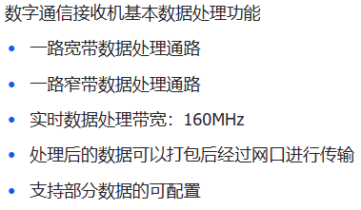
第一部分：需求描述
(1) FPGA输入宽带采样数据，经过宽带功率谱分析模块，
输出功率谱数据，经带宽信号检测模块完成信号检测和参
数（载频、带宽）的测量，得到信号列表。
(2) CPU根据检测信号列表自动配置窄带数字下变频（D
DC）模块，引导窄带DDC获取基带的IQ信号，再经过调
制识别模块计算出分类所需要的一系列参数，送往CPU进
行分类得到识别结果。
1
解调
无线电频谱监测接收机处理流程图

Slide 5
02
总体设计

Slide 6
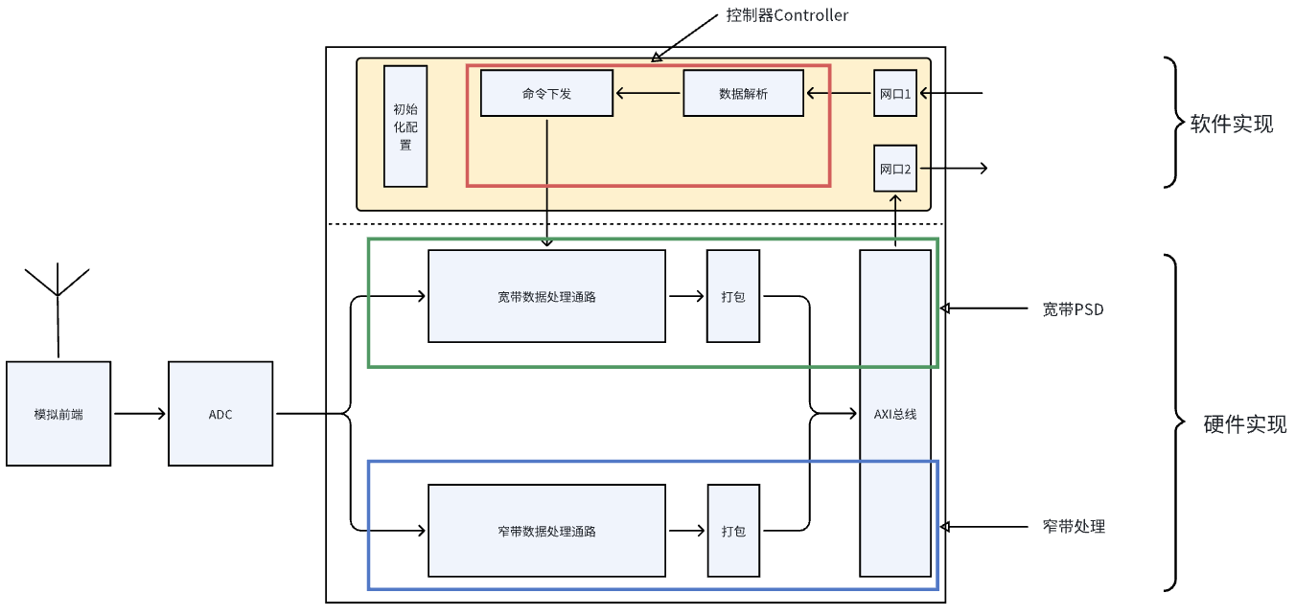
第二部分：总体设计
核心部分
宽带PSD
窄带处理
控制器
研究方法
研究
单击此处添加文本单击此处添加文本单击此处添加文
单击此处添加文本单击此处添加文本单击此处添加文
1. 宽带PSD模块对输入的数
据完成频谱计算
2. 窄带处理模块对输出的信
号进行解调等处理
3. 控制器模块对系统中的部
分可配置模块进行配置。
图1 数字通信接收机示意图
由于宽带处理和窄带处理之间的耦合性比较低，本次首要完成宽带PSD的设计、实现与功能验证
以及控制器主要完成对FFT点数的配置，实现系统带宽分辨率的可配置。
数字下变频结构
DDS相位-幅度关系
窗函数时域图
滤波器幅频响应

Slide 7
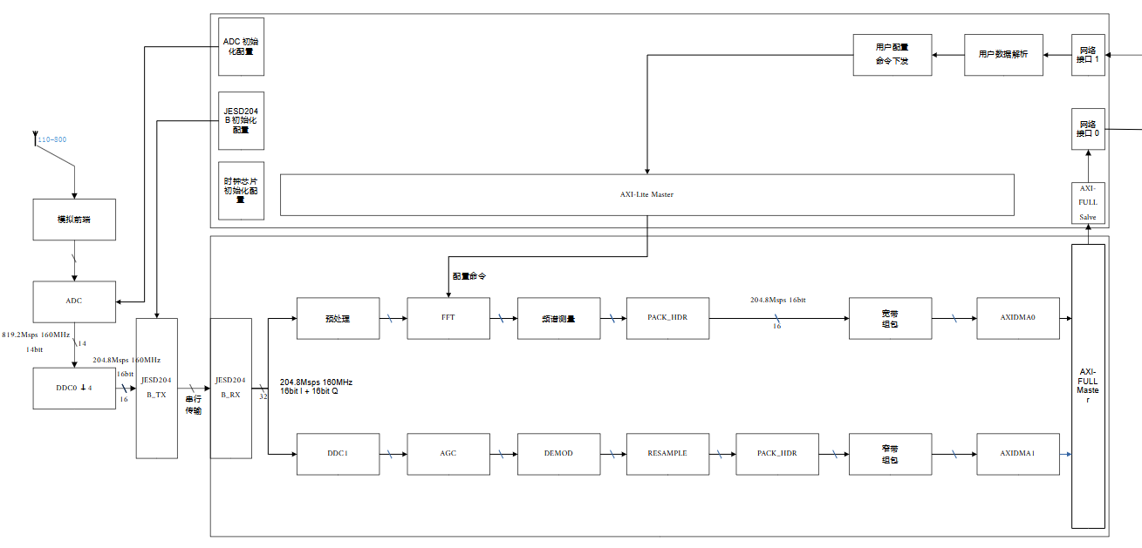
第二部分：总体设计
研究方法
研究
单击此处添加文本单击此处添加文本单击此处添加文
单击此处添加文本单击此处添加文本单击此处添加文
数字下变频结构
图2 数字通信接收机框图

Slide 8
03
子模块实现

Slide 9
3-1
数据预处理模块

Slide 10
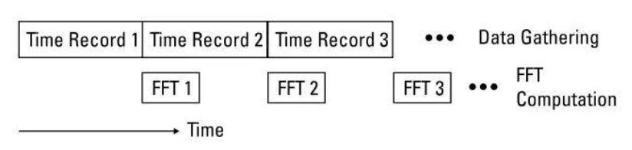
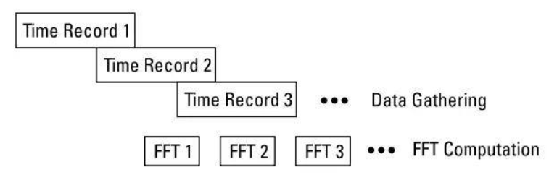
3-1：数据预处理模块
Overlap（交叠）

Slide 11
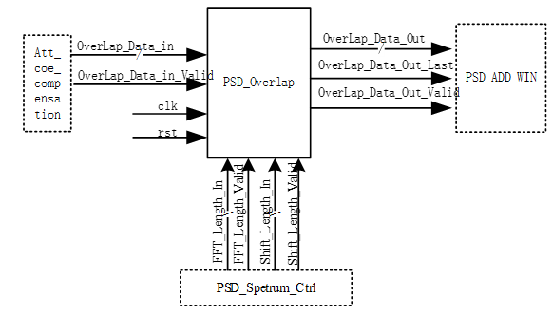
3-1：数据预处理模块
宽带处理通路 -> PSD_Overlap模块设计
PSD_Overlap模块实现的功能是对输入的IQ数据进行交叠处理，同时也实现了数据的分帧。
数据帧重叠处理是为了提高频谱分析的时间分辨能力，提高短时信号检测能力和避免短时
信号的窗口效应。
图5 Overlap 模块输入输出接口图

Slide 12
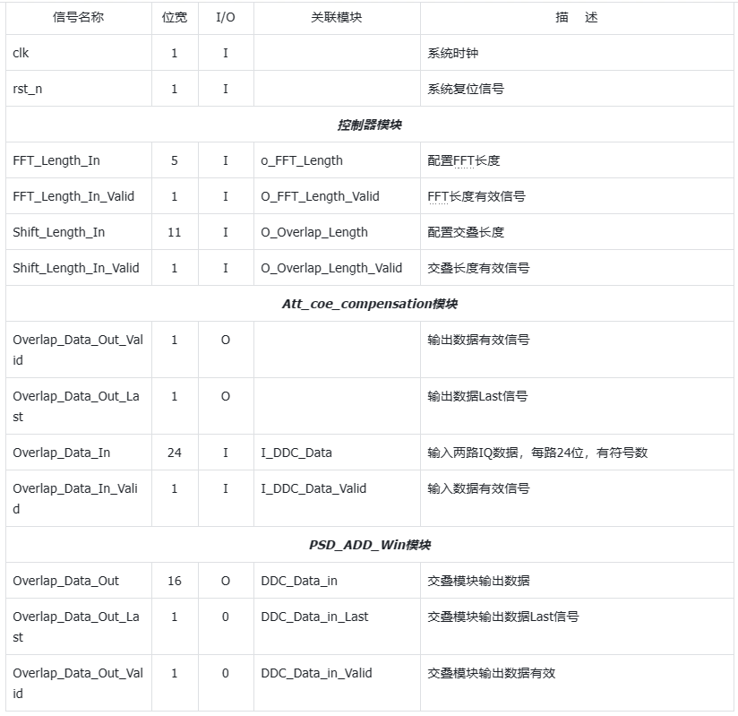
3-1：数据预处理模块
宽带处理通路 -> PSD_Overlap模块设计

Slide 13
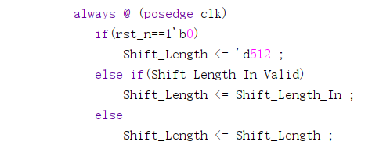
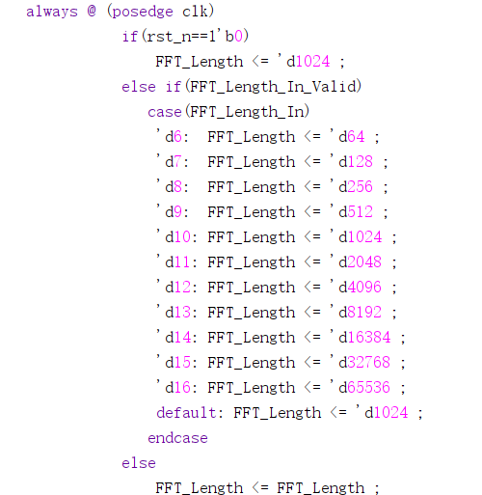
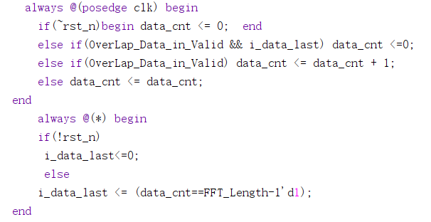
3-1：数据预处理模块
宽带处理通路 -> PSD_Overlap模块设计

Slide 14
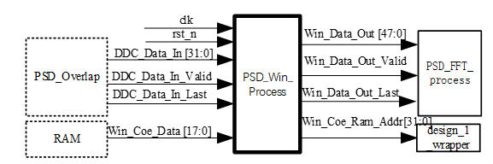
3-1：数据预处理模块
宽带处理通路 -> PSD_ADD_Win模块设计
PSD_ADD_Win模块实现的功能是对Overlap输出的IQ数据进行加窗处理，减小信号在频域上的泄漏现象，即避免频谱泄漏。
图6 Win_Process模块输入输出接口

Slide 15
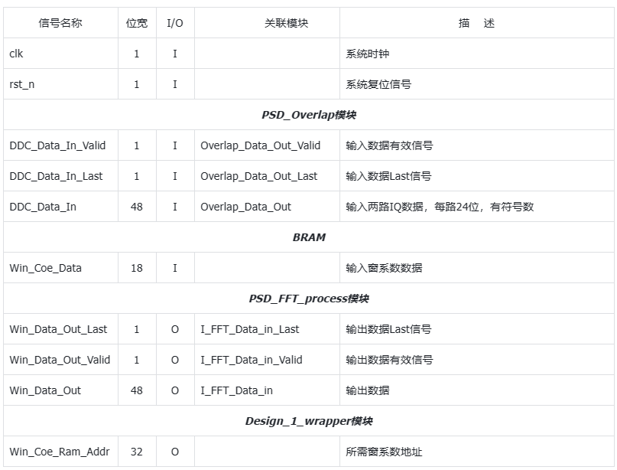
3-1：数据预处理模块
宽带处理通路 -> PSD_ADD_Win模块设计
图6 Win_Process模块输入输出接口

Slide 16
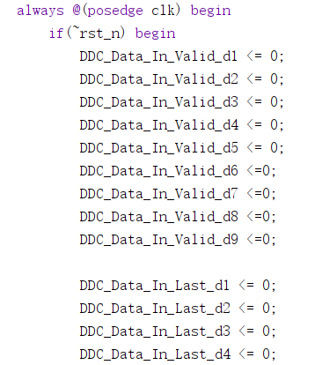
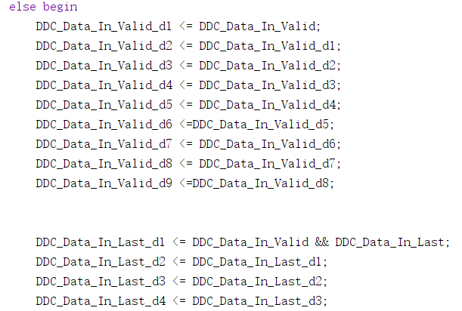
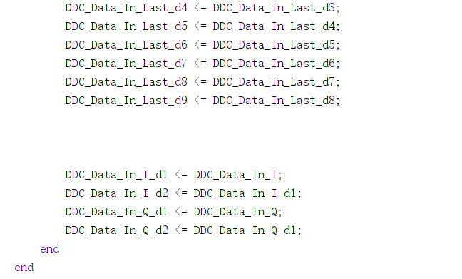
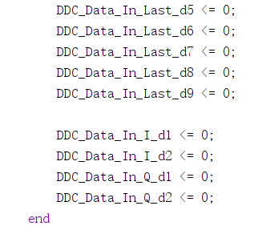
3-1：数据预处理模块
宽带处理通路 -> PSD_ADD_Win模块设计

Slide 17
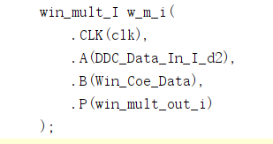
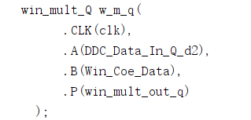
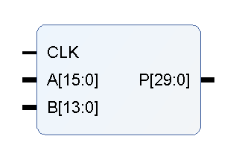
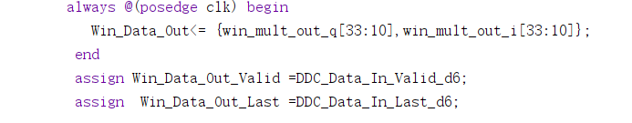
3-1：数据预处理模块
宽带处理通路 -> PSD_ADD_Win模块设计
IP核：win_mult_I & win_mult_Q

Slide 18
3-2
FFT模块

Slide 19
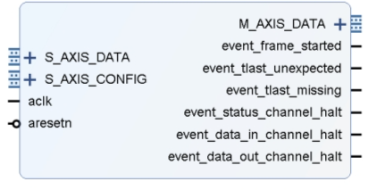
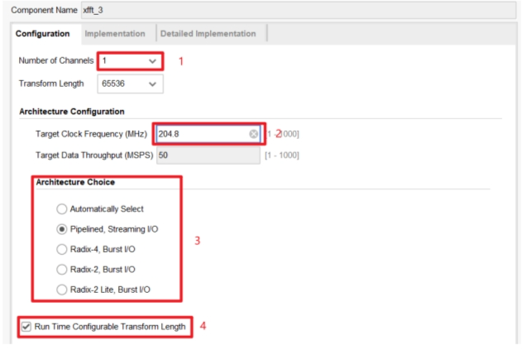
3-2：FFT模块
宽带处理通路 -> PSD_FFT_PROCESS –IP核调用
Xilinx 的快速傅里叶变换 IP 核实现了 Cooley-Tukey-FFT 算法，该算法是计算离散傅立 叶变换的有效方法，支持计算序列点数𝑁 = 2 ^{m}，𝑚 = 3~16范围内可配置，可以 很好的满足所需要求。图 2为 Xilinx 快速傅里叶变换 IP 核的框图。
图2 FFT IP核框图
在图 3 所示的 FFT IP 核配置页面 1 中主要配置过程有 4 步。第 1 步，配置所需要的通道数 Number of Channels，本模块只需要一路频谱计算功能，因此通道数选择 1；第 2 步，配置系统时钟频率 Target Clock Frequency，需要与实际系统工作频率保持一致，这里为 204.8M；第 3 步，选择系统架构，系统架构从 Pipelined 到 Radix-2 lite，资源消耗依次减少，但是计算的延迟会越来越大，这里选择 Pipelined 流水线架构；第 4 步，勾选 Rum Time Configurable Transform Length 选项，支持动态配置快速傅里叶变换点数。
图3 FFT IP核配置

Slide 20
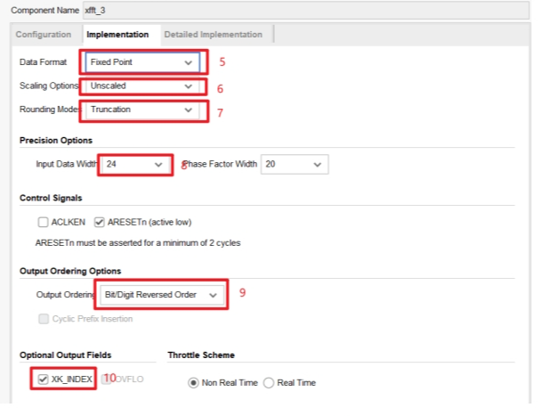
3-2：FFT模块
宽带处理通路 -> PSD_FFT_PROCESS –IP核调用
在图 4所示的 FFT IP 核配置页面 2 中主要配置过程有 6 步。第 5 步，配置 数据格式 Data Format，支持的数据格式有定点数核浮点数，浮点数会消耗大量的资源，这里选择定点数模式；第 6 步，配置数据缩放选项 Scaling Options，这里选择不进行缩放，使用全精度输出；第 7 步，配置舍入模式 Rounding Modes，这里配置为截断方式，第 8 步，配置输入数据的宽度，这里是单路 I 或者 Q 的位宽， 不是 I、Q 数据拼接后的总宽度，这里选择 24bit；第 9 步，选择数据有序输出还是 乱序输出，这里选择 Bit/Digit Reversed Order，进行乱序输出，减少资源的消耗； 第 10 步，勾选 XK_INDEX 选项，输出数据的索引信息，辅助后续的数据拼接。
图4 FFT IP核配置

Slide 21
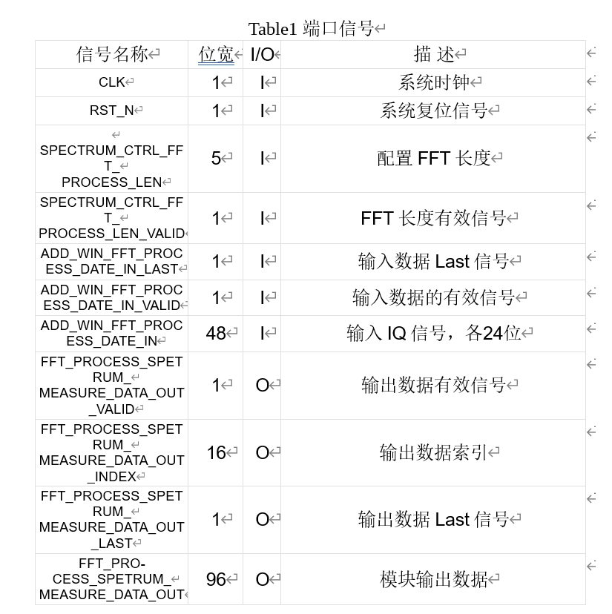
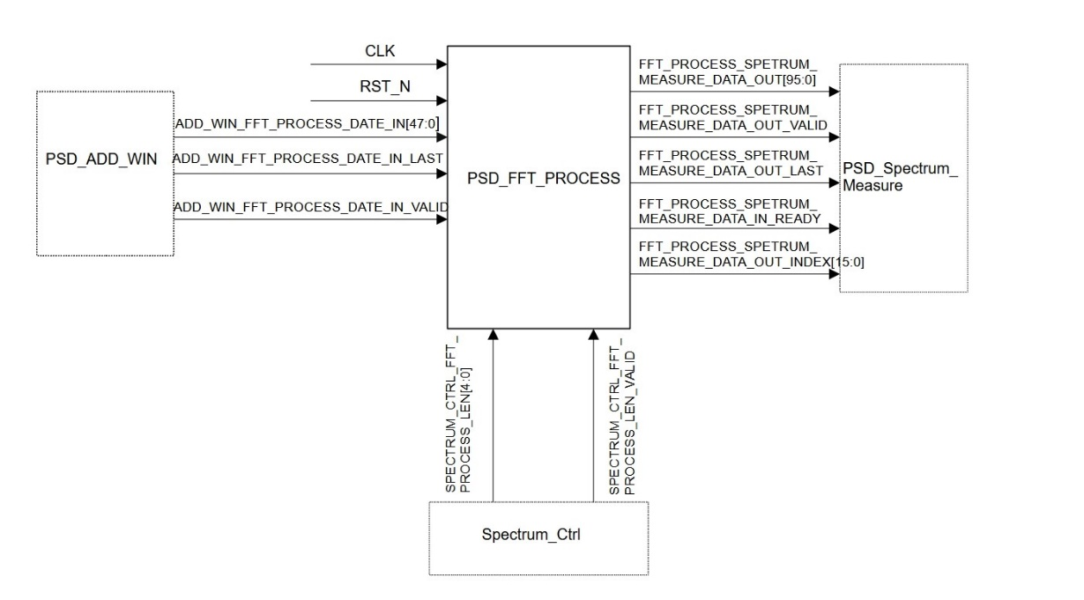
3-2：FFT模块
宽带处理通路 -> PSD_FFT_PROCESS模块设计
PSD_FFT_PROCESS模块实现的功能是对PSD_ADD_WIN模块输出的IQ数据进行FFT运算。
图1 PSD_FFT_Process模块输入输出接口

Slide 22
3-3
频谱测量模块

Slide 23
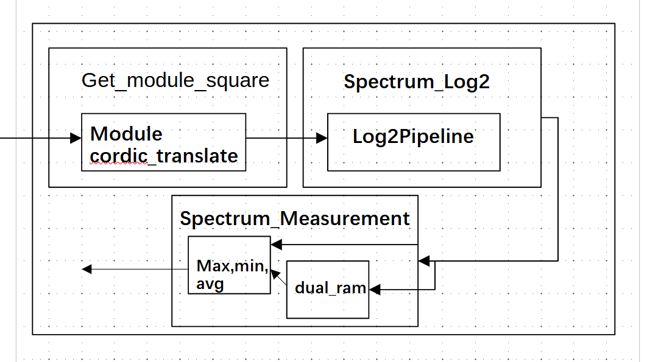
3-3：频谱测量模块
宽带处理通路 ->频谱测量模块的信号通路
图1：频谱测量模块的信号通路

Slide 24
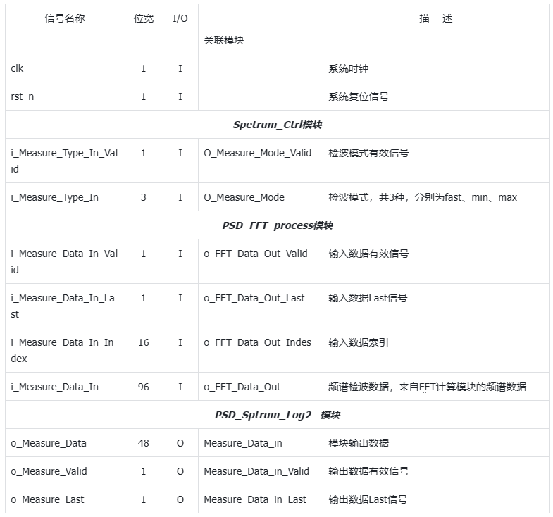
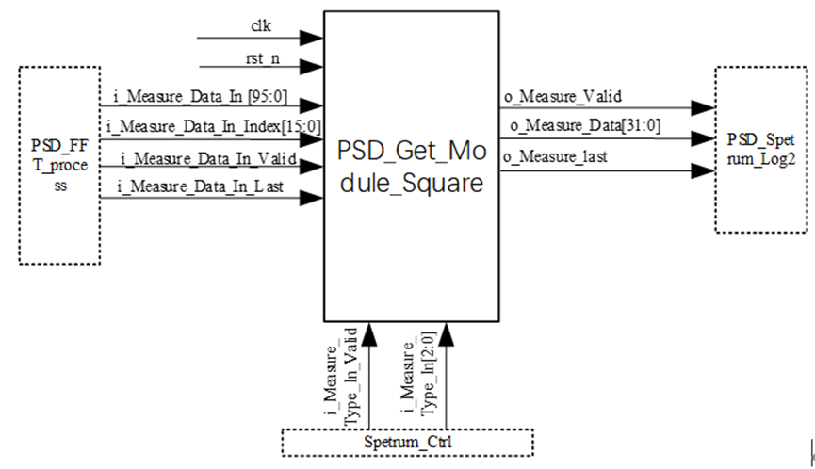
3-3：频谱测量模块
宽带处理通路 -> PSD_Get_Module_Square模块设计
PSD_Get_Module_Square模块实现的功能是对FFT_Process模块计算出的数据的实部虚部的数据
进行求模和模平方的计算。
图8 Get_Module_Square模块输入输出接口图

Slide 25
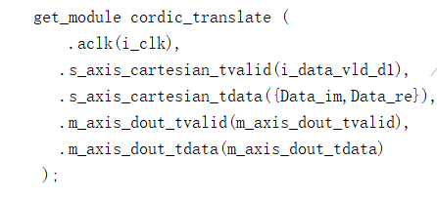
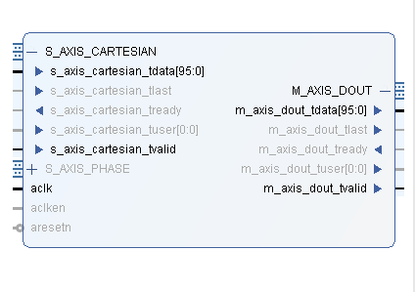
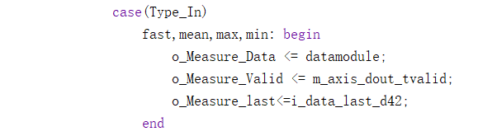
3-3：频谱测量模块
宽带处理通路 -> PSD_Get_Module_Square模块设计
其中
Module cordic_translate
输入由上游FFT模块输入的数据信号，分为实部和虚部
此模块将笛卡尔坐标系转换为极坐标系，由此我们可以得到信号的幅值，再进行后续计算
图3：Module cordic_translate的IP核

Slide 26
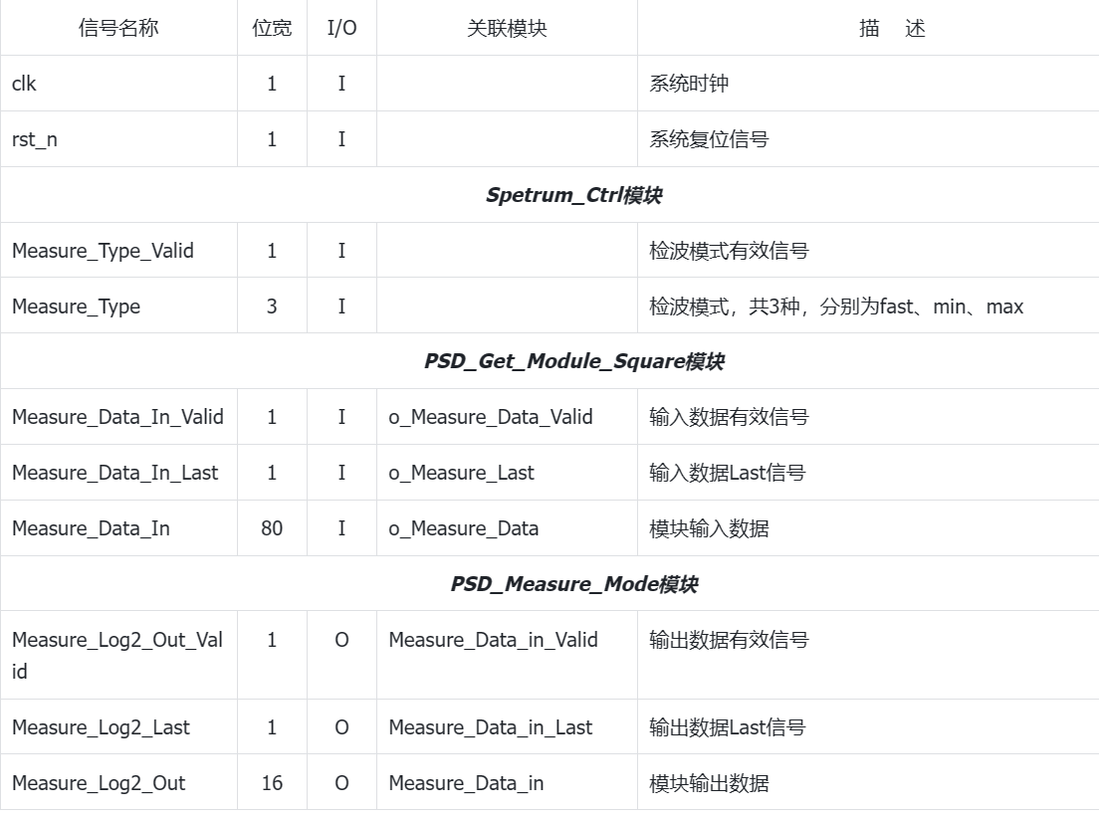
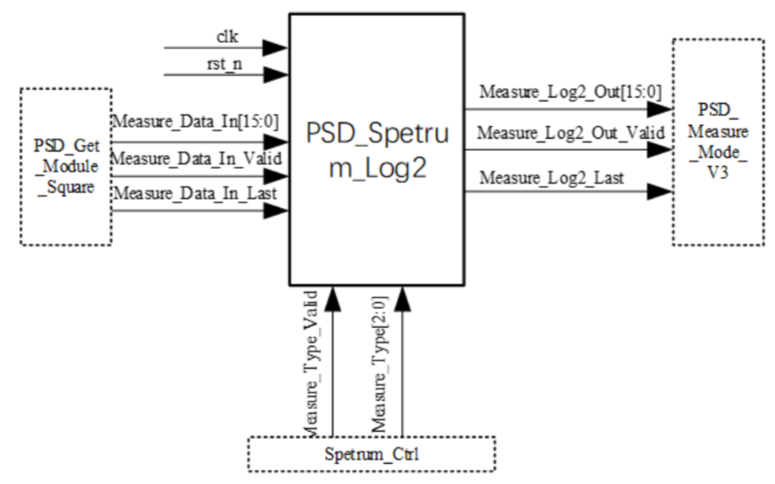
3-3：频谱测量模块
宽带处理通路 -> PSD_Spectrum_Log2模块设计

Slide 27
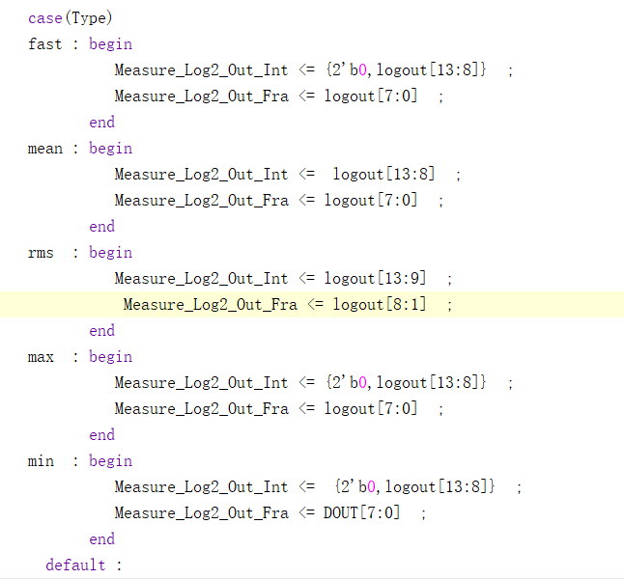
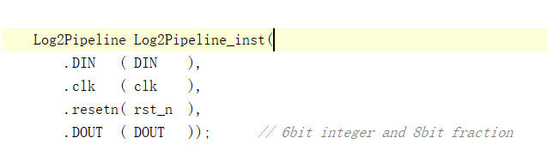
3-3：频谱测量模块
宽带处理通路 -> PSD_Spectrum_Log2模块设计
通过Log2Pipeline模块对输入的数据求log2的值
64个bit的输入信号转变为16个比特的信号

Slide 28
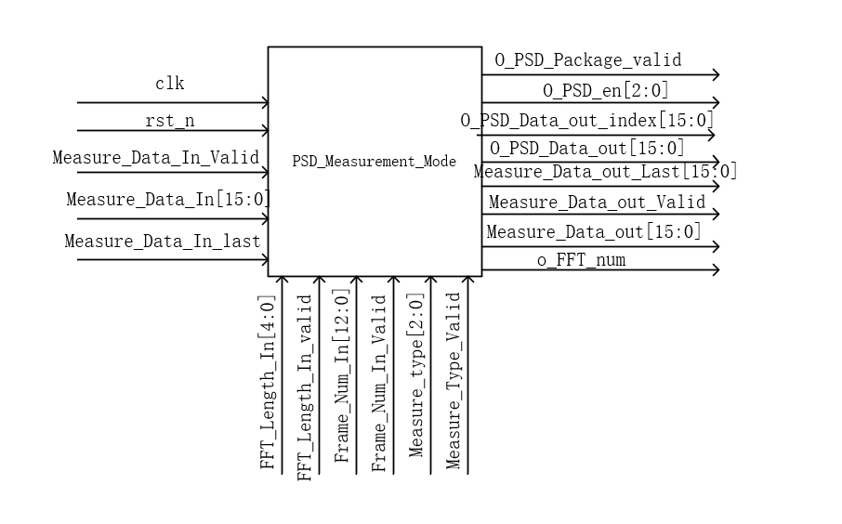
3-3：频谱测量模块
宽带处理通路 -> PSD_Measurement_Mode模块设计
PSD_Measurement_Mode模块实现的功能是给定测量的帧数,也就是平滑点数
对每一帧对应位置的数据进行最大值，最小值比较，对频谱做检波处理，最终输出一帧长度的数据。
图9 Measurement_Mode模块输入输出接口图

Slide 29
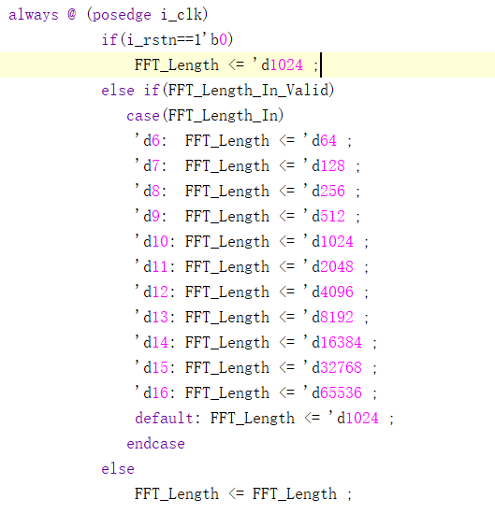
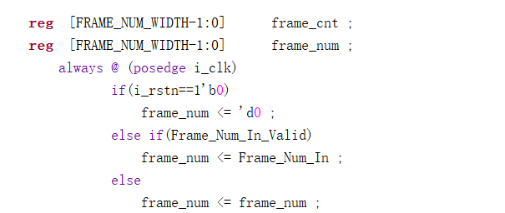
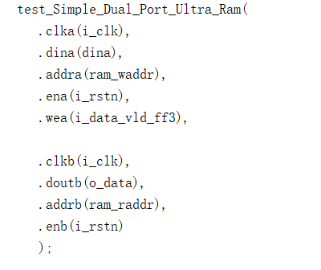
3-3：频谱测量模块
宽带处理通路 -> PSD_Measurement_Mode模块设计
配置FFT的位数
输入帧数
配置ram的引脚

Slide 30
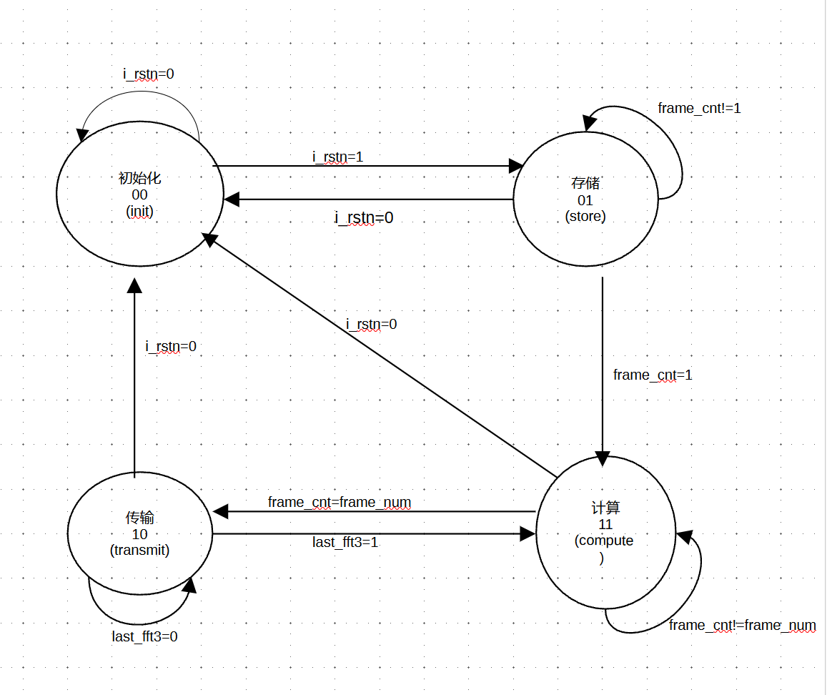
3-3：频谱测量模块
宽带处理通路 -> PSD_Measurement_Mode模块设计
在存储，计算，传输过程中，通过ram的读写地址，以及frame_cnt的计数来进行计算。

Slide 31
3-4
打包模块

Slide 32
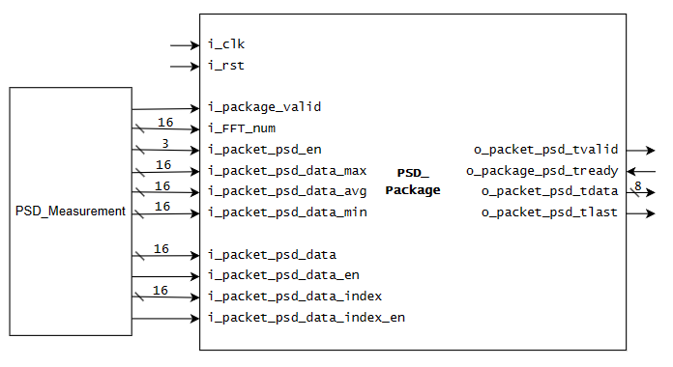
3-4：打包模块
打包模块 -> PSD_Package模块：将频谱计算模块(PSD_Measurement)打包输出
表 PSD_Package模块IO
信号名称 | 位宽 | I/O | 信号描述
i_package_valid | 1 | I | 开始打包
i_FFT_num | 16 | I | FFT点数
i_packet_psd_en | 3 | I | 数据max、avg、min使能
i_packet_psd_data_max / avg / min | 16 | I | 数据max、avg、min值
i_packet_psd_data | 16 | I | 数据
i_packet_psd_data_en | 1 | I | 数据使能
i_packet_psd_index | 16 | I | 数据索引
i_packet_psd_index_en | 1 | I | 数据索引使能
o_packet_psd_tvalid | 1 | O | AXIS输出数据帧
o_package_psd_tready | 1 | I
o_packet_psd_tdata | 16 | O
o_packet_psd_tlast | 1 | O
图 PSD_Package模块IO

Slide 33
3-4：打包模块
打包模块 -> 数据帧格式

Slide 34
3-4：打包模块
打包模块 -> 数据帧格式
FFT点数：总数为2的幂次方，2^(FFT_num+1)，范围[2,65536]

Slide 35
3-4：打包模块
打包模块 -> 数据帧格式
FFT点数：总数为2的幂次方，2^(FFT_num+1)，范围[2,65536]
数据max、avg、min使能：频谱计算模块计算的数据最大值、平均值、最小值的使能

Slide 36
3-4：打包模块
打包模块 -> 数据帧格式
FFT点数：总数为2的幂次方，2^(FFT_num+1)，范围[2,65536]
数据max、avg、min使能：频谱计算模块计算的数据最大值、平均值、最小值的使能
数据：频谱计算模块计算输出的数据

Slide 37
3-4：打包模块
打包模块 -> 数据帧格式
FFT点数：总数为2的幂次方，2^(FFT_num+1)，范围[2,65536]
数据max、avg、min使能：频谱计算模块计算的数据最大值、平均值、最小值的使能
数据：频谱计算模块计算输出的数据
索引：因为频谱计算模块计算输出的数据是乱序的，所以每个数据需要带一个索引

Slide 38
谢 谢
2023-9-21

